Slide 1

Confirmation of Employment
初心不渝 奋斗不止
【全栈工程师入职转正答辩】
2025.7.21入职以来的工作复盘以及未来的规划
部门：研发部
汇报人：龚喜

Slide 2
01.
个人自我介绍
目
录
02.
工作历程回顾
CONTENTS
03.
核心项目与技术攻坚
04.
自我评价与反思
05.
未来发展计划

Slide 3
PART 01
个人自我介绍

Slide 4

个人简介
基本资料
性 别： 男 民 族： 汉族
学 历： 本科 籍 贯： 云南昭通
电 话：17808700887 邮 箱： gongxi_gx@163.com
政治面貌：团员 专 业： 计算机科学与技术
自我评价：在入职首月迅速掌握公司whoami内部框架及XML/JS联动机制，具备了独立交付业务模块的能力。实现了从后端逻辑、Web前端(LayUI/AntV G6)到移动端(Uni-app)、再到硬件交互(RFID/PDA)的全链路技术跨越。善于攻克技术难点，如解决G6流程图的跨iframe渲染、Uni-app与原生安卓的硬件插件封装等问题。成功参与了考勤智能体、UID小程序及PDA仓库管理系统三个核心项目的研发
自我评价
龚喜
全栈开发工程师

Slide 5
PART 02
工作历程回顾

Slide 6
工作历程四大阶段
OPTION
OPTION
OPTION
OPTION
01
02
03
04
基础框架学习 (7-8月)
业务功能开发 (8-9月)
移动端开发 (9-10月)
硬件对接 (10-至今)
掌握whoami框架基础架构与XML/JS联动机制
熟练使用LayUI框架进行页面开发
深入理解LayuiTable消息类型机制
掌握系统权限和路由配置
完成智能体管理系统CRUD功能
基于AntV G6实现流程图可视化
设计并实现数据插件管理系统
掌握Uni-appx框架开发小程序核心模块
封装OSS图片处理方案
解决真机兼容难题
开发后台管理系统实现数据闭环
封装RFID原生插件实现软硬解耦落地
PDA出入库与盘点核心业务
攻克信号干扰与列表性能优化完
成系统3.x架构升级与鉴权重构

Slide 7
PART 03
核心项目与技术攻坚

Slide 8
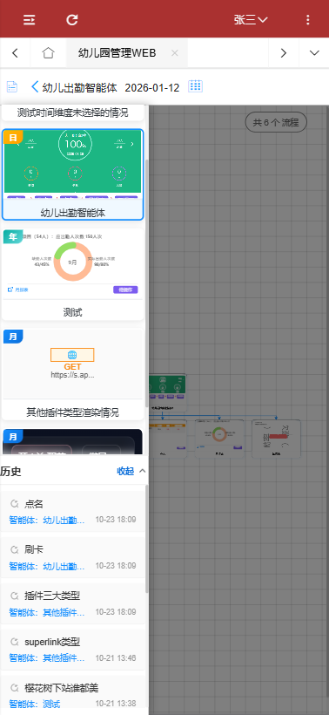
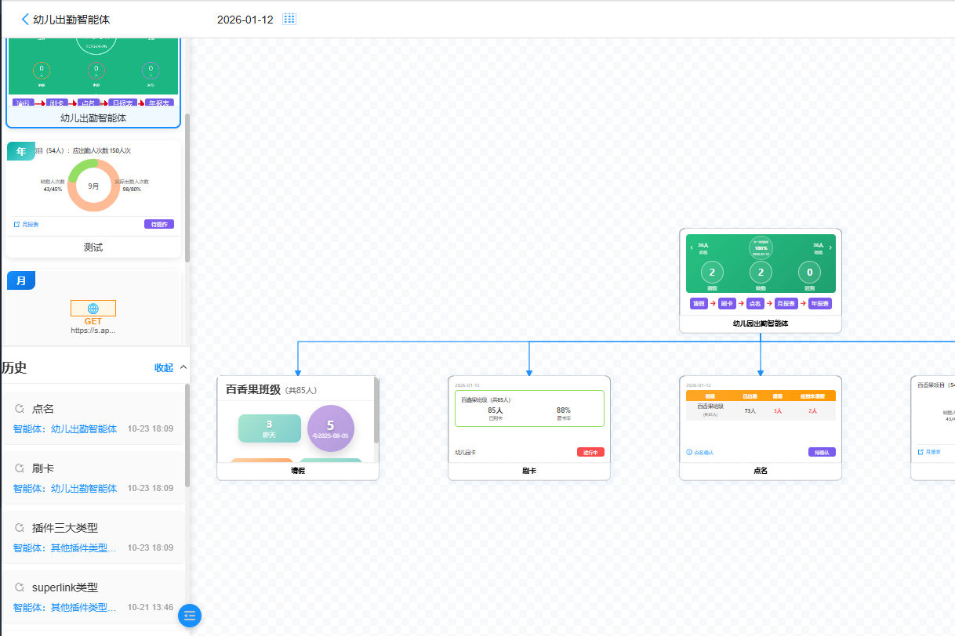
项目一：考勤智能体与流程可视化
项目背景
构建基于whoami架构的智能体管理系统，实现复杂的考勤逻辑配置与可视化展示……

Slide 9
考勤智能体主要工作
CRUD与框架深耕
完成LayUI表格的增删改查闭环，深入理解DBUtils工具类机制，实现复杂规则（MyRule）的数据处理
G6 流程图开发
渲染性能优化
从0到1实现了节点流程图的可视化编辑。
解决了节点拖拽、缩放、父子关联及HTML节点自定义渲染问题。
将G6插件本地化部署，提升加载稳定性；实现流程图导出图片功能。
重构内容渲染逻辑（content_renderer.js），消除代码冗余。
Iframe攻坚： 采用Blob URL + htmlencode技术方案，解决了iframe在G6节点中不支持JS执行及特殊字符解析的难题，实现跨Iframe的时间参数传递（window.NODE_PARAMS）。
插件化架构设计
设计并实现了w_plugin插件管理系统，支持超链接、HTTP请求、代码块等多种类型插件的动态配置与输入输出参数管理。

Slide 10
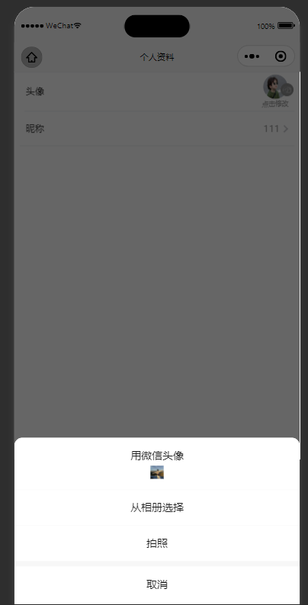
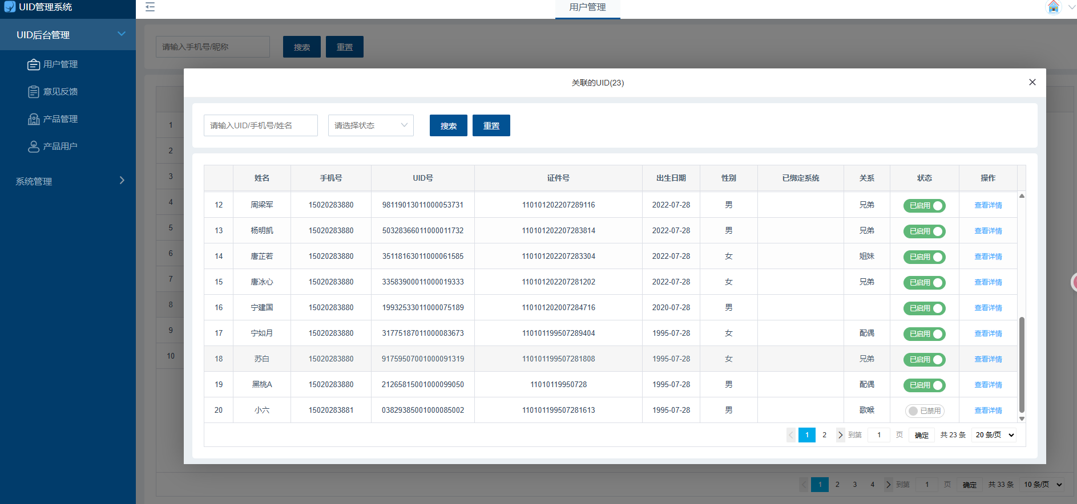
项目二：UID小程序与后台管理
UID后台管理系统
UID小程序
负责UID项目的全栈开发工作，实现了从小程序C端交互到后台B端管理的完整闭环。在小程序端，基于Uni-appx重构了个人中心模块，重点攻克了移动端头像处理难题，通过封装通用工具类（imageUploadUtil）解决了真机环境下图片裁剪、压缩及OSS上传的兼容性问题。在后台管理端，完成了用户与产品管理模块的相关的接口开发，实现了对前台用户数据、意见反馈及产品信息的全流程管控与维护。

Slide 11
UID小程序与后台管理主要工作内容
OSS头像处理方案
UID小程序与后台全栈开发
封装imageUploadUtil工具类，集成OSS云存储。修复了真机环境下图片的预加载与测试环境下的图片加载差异。
构建稳定的用户中心与管理闭环
我的 模块深度开发
独立负责UID小程序核心板块“我的”页面及配套后台管理系统的研发。基于 Uni-app 框架，完成了个人中心、信息修改及意见反馈等交互功能。针对移动端复杂的图片交互场景，封装了标准化的媒体处理方案，并独立完成后台用户与产品管理模块，实现了从C端用户交互到B端数据管理的全栈业务闭环
重构个人中心、用户信息修改、意见反馈等核心页面。实现了头像上传、昵称编辑及系统设置等交互逻辑，解决了数据加载失败与页面跳转异常等Bug，显著提升用户体验。
后台管理闭环
独立完成后台用户管理、产品管理及反馈处理模块。负责消息接口开发，实现了数据的增删改查与权限控制，确保前后端数据流转通畅。
独立全栈

Slide 12
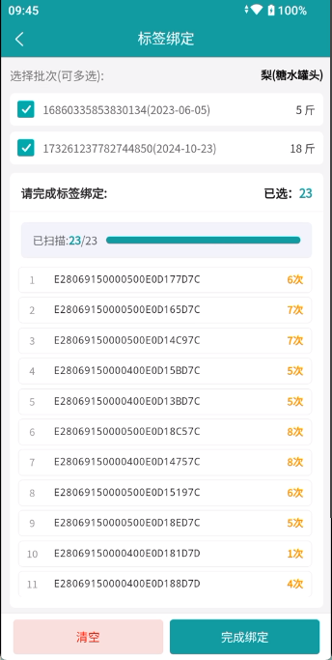
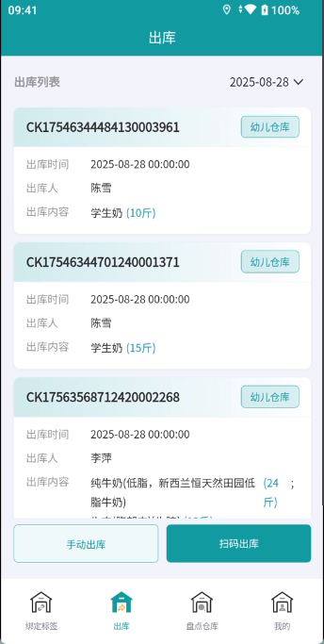
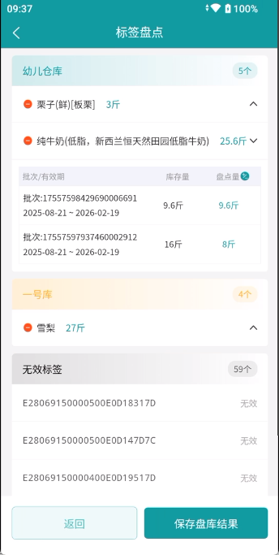
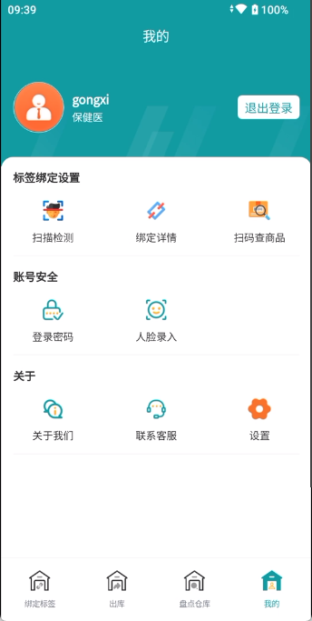
项目三：PDA仓库管理系统
标签绑定
出库
标签盘点
我的
我负责了PDA从标签绑定、出库、盘点到系统设置的全套开发。标签绑定这块，重点解决了批量扫码时的数据渲染问题，能一次性把很多标签和商品关联起来。出库支持扫码和手动两种方式，设置了对应场景功率参数，防止扫到隔壁货架的货。盘点的核心是让手持机能扛住大量标签的扫描数据，同时能快速查出商品信息。最后在我的模块里，给管理员做了一个配置中心，能调整并保存硬件参数，这样换个仓库环境也能直接用，不用重复调试。

Slide 13
PDA仓库管理系统主要工作内容
03
02
04
01
场景参数调优
05
原生插件封装
解决扫描广播冲突与信号干扰。设计权限隔离，仅管理员可调整不同场景下的功率参数并持久化保存。优化标签的动态渲染，海量标签也能快速渲染。
系统架构升级
将原生的RFID扫描、广播监听等生命周期封装为Uni-app插件管理类，实现业务逻辑与硬件驱动的分离。
推进项目从2.x到3.x版本的重构与迁移。重构登录鉴权模块。设计并落地新的数据库表结构适配当前系统。
硬件底层对接
核心业务闭环
掌握标签识别、数据读取及防碰撞机制。完成手持机（PDA）与标签通信的底层链路打通
开发手动/扫描出库切换功能，实现标签与不同批次商品的关联与解绑；完成盘库差异记录。
硬件对接-系统升级

Slide 14
PART 04
自我评价与反思

Slide 15
对自身工作表现的自我评价和反思
自我评价和反思
全栈能力的快速补齐
复杂场景的攻坚决心
代码质量与复用意识
业务全局观待加强
入职以来，工作边界从单一的Web前端（LayUI/G6）迅速扩展至移动端（Uni-app）及物联网硬件（RFID/PDA）。
不再局限于页面开发，能够独立承担从数据库设计、接口编写到前端交互的完整业务闭环，具备了独立负责模块的能力。
面对技术盲区（如G6跨Iframe渲染、原生安卓插件封装）时不设限。
善于深挖底层逻辑，例如通过源码分析解决LayUI消息机制问题，通过不断测试功率参数解决RFID在仓库环境下的广播冲突
在开发中逐渐养成了封装与重构的习惯。
例如：将图片上传逻辑封装为通用工具类、将节点渲染抽离为独立渲染器。
反思： 在开发初期容易陷入技术细节，对复杂的仓库业务（如库存批次逻辑）理解不够透彻，导致后期偶尔需要返工。
改进： 后续将加强对业务流程的先行梳理，多问“为什么”，确保技术实现与业务场景的精准匹配，减少逻辑漏洞。

Slide 16
PART 05
未来发展计划

Slide 17

未来规划：技术与业务的双向驱动
吸取之前因业务理解不深导致返工的教训，接下来的重点是钻研仓库流程。在写代码前先把批次管理等核心逻辑吃透，避免因逻辑漏洞造成的重复劳动，让自己不仅会写代码，更能真正读懂公司系统业务。
鉴于PDA性能有限，面对几百条数据时必须落地虚拟滚动方案以保流畅。同时针对金属货架干扰信号的问题，需进一步测试摸索出一套标准参数配置，解决现场“扫不到”或“串读”的实际痛点。
目前的任务是全力攻克剩余的出库和盘点功能。在提交测试前，自己先多跑几遍业务流程，把明显的Bug修掉，确保在测试演示时功能不卡壳、逻辑不报错，保障项目早日达到可交付上线的标准。

Slide 18
THANKS
谢谢观看

